Slide 1
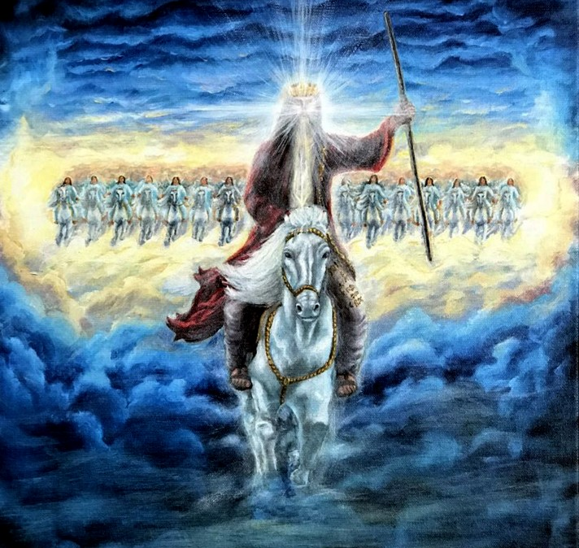
BRANILAC PRAVDE

Slide 2
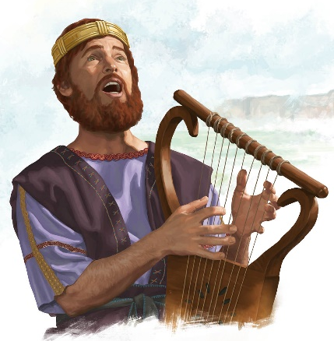
BOG, BOŽANSKI RATNIK
Psalam 18. u naslovu ima sljedeće riječi: „Od Jahvina sluge Davida koji Jahvi ispjeva ovu pjesmu u onaj dan kad ga Jahve oslobodi iz ruku neprijatelja i iz ruke Šaulove." On reče:…
st. 1-3.
David počinje hvaleći Boga, njegovu ”hridinu”, ”krijepost”, ”utvrdu”, ”pečinu”, ”štit”, ”snagu spasnja moga”, ”tvrđavu”.
st. 4-5.
Opišite svoju uznemirujuću situaciju.
st. 6-8.
Božanski Ratnik je u svom dvorcu (svom Hramu); dirnut je pravednim gnjevom za svog slugu nakon što je čuo njegovu molitvu. Božanski Ratnik reagira bijesom u obranu svojega sluge
st. 9-12.
Impresivan je opis božanskog Ratnika, koji jaši u veličanstvenom prikazu moći. Ova slika stvara povjrenje u srcu Ratnikovog sluge. Naš Bog nije slab
st. 13-15.
U ovim redcima čitamo o napadu koji je pokrenuo Ratnik, zajedno sa svojim strašnim oružjem: kamenjem, vatrom, strelama i munjama. Ova figura Ratnika, sa svojim figurativno meteorološkim i vojnim arsenalom, ukazuje na moćnog Vojnika, koji se, ljut na nepravdu i ugnjetavanje, hrabro i pravedno bori za svojega odanog slugu.
st. 16-19.
Ovdje čitamo o oslobođenju sluge; Ratnik ga spašava, oslobađa i održava u životu.
st. 20-28.
David je oduvijek vjerovao Ratniku, a on nagrađuje njegovu vejrnost i vjernost svakoga tko se u nevolji pouzda u Njega.
st. 29-45.
Ratnik nije djelovao sam, on je ojačao svog slugu da se bori i ostvari pobjedu nad svojim neprijateljima.
st. 46-50.
Kao što je započeo, David završava hvaleći Boga za velike pobjede i milosrđe koje je pokazao prema svom pomazaniku.

Slide 3
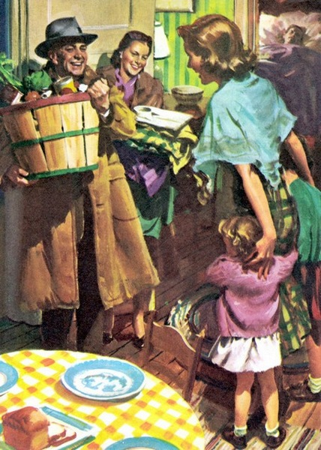
BOŽANSKA PRAVDA
Što Bog čini s onim koji misli na siromašne (Psalam 41,1-3)?
Oslobađa ga na zli dan
On ga spašava
On će mu dati život
On će ga blagosloviti
Neće ga predati njihovim neprijateljima
On će mu pomoći u boli
U bolesti će mu omekšati postelju
Bolestan zbog svog grijeha, Davida preziru i rugaju mu se čak i njegovi bliski prijatelji (Psalam 41,4-9)
Ali Bog je milostivi sudac. Oprašta mu i opravdava ga pred njegovim neprijateljima (Psalam 41,10-12)
”Blagoslovljen Jahve, Bog Izraelov, od vijeka do vijeka. Tako neka bude! Amen.“ (Psalam 41,14)

Slide 4
POSLJEDICE ZA VOĐE
Sudci su bogovi koji djeluju po božanskom nalogu (Psalam 82,1)
Bog im je jasno objasnio da moraju braniti slabe (Psalam 82,3.4)
Bog ih je uzdignuo do visine bogova, “sinova Svevišnjega" (Psalam 82,6)
Ali postupaju nepravedno i primaju mito (Psalam 82,2)
Ali oni nisu htjeli razumjeti i pravda je krenula po zlu (Psalam 82,5)
Ponašajući se kao grešni ljudi, umreće kao ljudi (Psalam 82,7)
„Ustani,
Bože i sudi zemlju, jer si s pravom gospodar svih naroda.”
(Psalam 82,8)

Slide 5
BOŽJI SUD
Psalmi nas pozivaju da razmotrimo položaj potlačenih u kontekstu posljednjeg suda u nebeskom Svetištu
“Pred njim su divota i veličanstvo, snaga I ljepota u njegovom su Hramu. Svi ljudi svih naroda, priznajte Božju slavu I silu. Slavite Boga kako doista zaslužuje. S prinosima u dvorište njegovog Hrama uđite! Poklonite se Bogu u njegovoj svetoj divooti. Neka sva zemljam pred Njim drhti! Narodima govorite: ’Bog kraljuje!“ Učvrstio je svijet, i neće se poljuljati. Narodima će pravo suditi.” Psalam 96,6-10 (SHP).
“Gospod kraljuje - nek zadrhću puci; sjedi među kerubima - nek se zemlja potrese! Veli je Gospod Sionu, i nad svim pucima uzvišen je on. Neka hvale ime tvoje, veliko i strašno: ono je sveto! I kraljeva snaga ljubi pravdu; ti utvrdi pravicu, pravdu i pravednost ti stvori u Jakovu.” Psalam 99,1-4 (VŽB)
”Hajdemo sad u Božji dom, da se pred njegovim prijestoljem poklonimo. Ustani Bož! Idi u svoje počivalište, s Kovčegom što tvoju mmoć pokazujr. Neka su tvoji svećenici Tvoji pravdom odjeveni, a tvoji vjernici neka kliču od radosti.” Psalam 132,7-9 (SHP).
“Bog je odabrao Sion kao mjesto za svoj dom. Rekao je: “Ovdje ću se naseliti, ovdje želim zauvijek stanovati. Grad ću blagosloviti obiljem i nahraniti siromašne. Svećenike ću odjenuti spasenjem a vjernici će klicati od radosti. Ovdje će vladati Davidova obitelj i nikad se neće ugasiti loza moga odabranog kralja. Posramit ću njegove neprijatelje a na glavi će mu sjati kruna.” Ps.132,13-18 (SHP).

